Slide 2
■世界自然遺産
■ジオパーク
■ラムサール条約
■自然公園
自然
ダイナミックな北の大地は、
自然を考える絶好の教室。
日本最北に位置する北海道には、本州とは異なる独自の自然環境があります。
花が一斉に咲き乱れる春。湿度が低くさわやかな夏。山々が紅葉に染まる秋。
そして銀世界が楽しめる冬。北海道の自然は四季の移り変わりが明確で、多彩
な表情を見せてくれます。また北海道は、世界遺産に登録された知床や日本最
大の湿原・釧路湿原、雄大な大雪山連邦の山並みなど、心を奪われるような自
然の宝庫でもあり、そこでは多くの野生生物が暮らしています。
北海道では、そんな豊かな自然を活かしたアクティビティが盛んです。他の都
府県に先駆けて、2001年に「北海道アウトドア活動振興条例」を制定し、2002
年度から全国初となる公的なアウトドアガイド資格「北海道アウトドア資格制
度」をスタートさせるなど、誰もが安全・安心にアウトドア活動を楽しむため
の取り組みが行われています。
しかし北海道の自然は、時にわたしたちに厳しい顔を見せることがあります。
北海道での教育旅行で、火山噴火や地震、津波、暴風雪など、自然災害と共生
していくための知恵を学ぶこともできるでしょう。
北海道の大自然を通して、自然と環境の大切さや、野生生物との関わりなどに
ついて考えてみましょう。

Slide 3
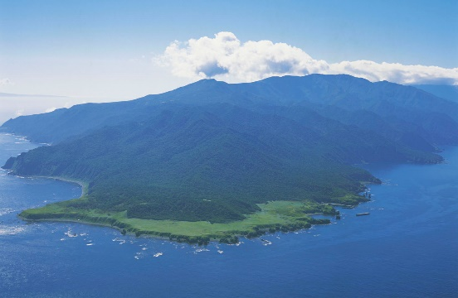
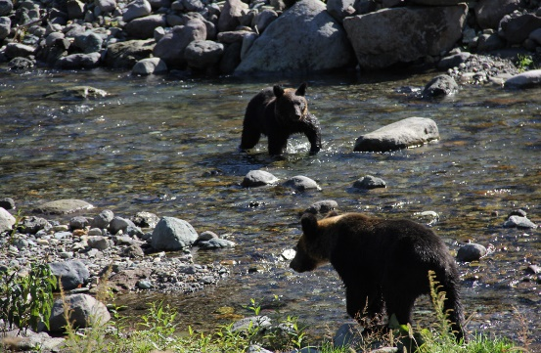
▶自然
世界自然遺産
世界自然遺産で学ぼう！生態系と生物多様性
知床が世界自然遺産に
登録された理由
海と川と森が一体
となった生態系の宝庫
北海道の東にある、とがった半島。この知床半島は、
2005年7月17日にユネスコ世界自然遺産に登録され
ました。2017年6月現在、日本では「屋久島」「白
神山地」「知床」「小笠原諸島」の4ヵ所が世界自
然遺産に登録されています。登録にはいくつかの評
価基準がありますが、知床の場合は「生態系」と
「生物多様性」で特に高い価値が認められました。
知床半島には断崖絶壁などの地形が多く、交通も不
便だったため、手つかずの自然が残されていたので
す。
流氷に含まれるプランクトンが豊かな知床の海は、
魚や海鳥、クジラなどを育みます。サケは海から川
をさかのぼり、ヒグマやオオワシなどの食物になり
ます。食べ残された魚もキツネなどのエサとなり、
最後は土に還って森の養分になります。このように、
知床には海〜川〜森というダイナミックな食物連鎖
があります。これらの生きものがお互いに影響し合
い、シマフクロウやオジロワシなどの希少種も育む、
生物多様性が豊かな生態系を形づくっています。
ヒグマとの関わり方を考えよう
長さ約70㎞、幅約20㎞の知床半島には、少なくとも500頭ほどのヒグマがいると推測されています。
知床には年間120万人以上の観光客が訪れるので、人間とヒグマが遭遇する機会も増えています。
このような狭いエリアで、ヒグマと人間が共生するためには、どのようにしていけばよいのでしょうか？
《事前学習 参考URL》
●知床財団
www.shiretoko.or.jp
●知床世界遺産センター
www.shiretoko-whc.jp/whc

Slide 4
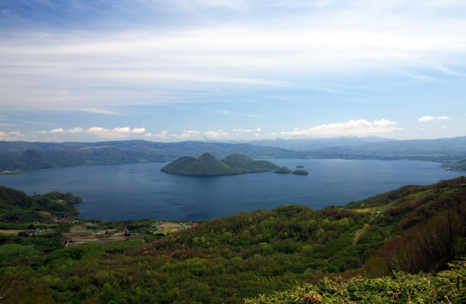
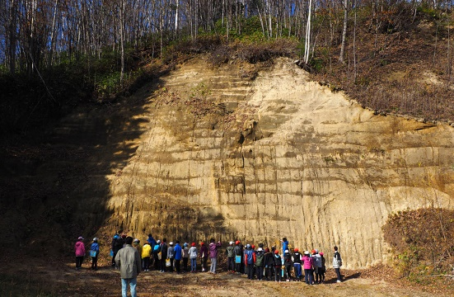
▶自然
ジオパーク
大地が学びのフィールド！北海道のなりたちを学ぼう
地球の成り立ちを知る
場所「ジオパーク」
地域と人々の結びつきを
感じる「ジオサイト」
ジオパークとは「地球・大地（Geo）」と「公園
（Park）」を組み合わせた言葉。その名の通り、地
球や大地を丸ごと楽しむことができる場所のことで、
地形や地質だけでなく、人々の暮らしや歴史文化な
ども対象になります。2017年6月現在、国内には日
本ジオパーク委員会が認定した「日本ジオパーク」
が43地域あります。北海道からは白滝（遠軽町）、
三笠（三笠市）、とかち鹿追（鹿追町）、洞爺湖有
珠山（洞爺湖町）、アポイ岳（様似町）の5地域が
選ばれています。
それぞれのジオパークでは、見どころとなる場所を
「ジオサイト」に指定して、より多くの人々が将来
にわたって地域の魅力を知り、利用できるように保
護しています。さらに、ジオサイトを教育や観光に
活かし、人々の暮らしや歴史・文化への理解を深め、
地域を元気にするための活動なども行われています。
目の前に広がる景色や、地元の料理の中には、ジオ
と人々との物語が秘められています。五感をフルに
活用して、ジオパークを全身で感じてみてください。
▶洞爺湖有珠山ジオパーク
▶白滝ジオパーク
世界ジオパークについて調べよう
日本には、ユネスコが定める基準に基づいて認定された「ユネスコ世界ジオパーク」が8地域あります
（2017年6月現在）。北海道では洞爺湖有珠山、アポイ岳が選ばれています。世界ジオパークの選定
条件や、洞爺湖有珠山とアポイ岳がユネスコ世界ジオパークに選ばれた理由について調べましょう。
《事前学習 参考URL》
●日本ジオパークネットワーク
www.geopark.jp/

Slide 5
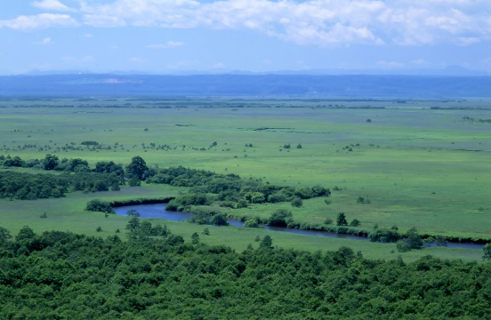
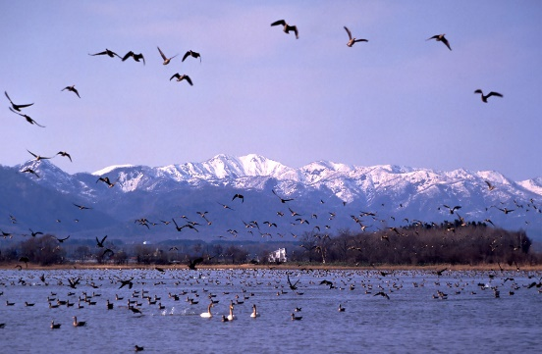
▶自然
ラムサール条約湿地
湿地の恵みとは？野生生物との共生を考えよう
水鳥の楽園を守る
ラムサール条約
美しい湿地が育む
生物の営み
「ラムサール条約」は、1971年2月にイランのラム
サールで採択された湿地に関する条約で、正式名称
を「特に水鳥の生息地として国際的に重要な湿地に
関する条約」といいます。生物多様性に富んだ湿地
の環境を守り、湿地の恵みを上手に活用していくこ
とを目的としています。2017年6月現在で、条約締
約国は169ヵ国、登録湿地は2,271ヵ所となっていま
す。日本国内には50ヵ所あり、うち北海道は国内第
1号の釧路湿原をはじめ13ヵ所が登録されています。
「湿地＝湿原」だと思ったら大間違い。ラムサール
条約では、湿原、湖沼、ダム湖、河川、ため池、湧
水地、水田、遊水池、地下水系、塩性湿地、干潟、
藻場、サンゴ礁なども「湿地」に含まれるのです。
湿地では、水鳥をはじめとしたさまざまな動植物が
生きています。北海道内ではマリモやタンチョウの
生息地となっている湿地や、250種類以上の鳥類が
繁殖している湿地もあります。また、シジミやアサ
リ、カキなどの好漁場になっている湿地もあります。
▶釧路湿原
▶宮島沼
渡り鳥の生態を調べよう
道内13カ所のラムサール条約湿地の中には、ハクチョウやマガンなど渡り鳥の渡来地や中継地となってい
るところがあります。運が良ければ数万羽単位の野鳥の群れを観察することができるでしょう。そんな渡
り鳥の生態や、渡りのルートを調べてみましょう。
《事前学習 参考URL》
●環境省
www.env.go.jp/nature/ramsar/conv/index.html
●北海道
www.pref.hokkaido.lg.jp/ks/skn/environ/wetland/r
amsargaiyou.htm

Slide 6
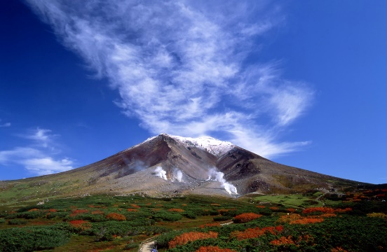
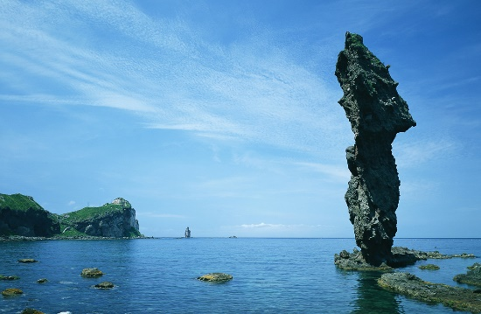
▶自然
自然公園
豊かな自然を保護し、みんなで楽しむための場所。
北海道の大自然を
楽しむ自然公園
美しい地形や貴重な
動植物に恵まれた楽園
全国では、「自然公園法」に基づいて487ヵ所の
「自然公園」が指定されています。美しい景観の中
で、誰もがハイキングや登山などのレジャーを楽し
み、自然について学ぶこともできる場所のことです。
自然公園は、国が管理する「国立公園」と、都道府
県が管理する「国定公園」「都道府県立公園」に分
けられます。北海道には、国立公園が6ヵ所、国定
公園が5ヵ所あります。道立自然公園は、国立・国
定公園に次ぐ自然の風景地で、15ヵ所が指定されて
います。
北海道にある自然公園の総面積は、日本の都道府県
でトップの約86万ha。これは広島県の面積を超える
ほどの広さです。それらの自然公園の中では、火山
活動によってできたカルデラ湖や、長い歳月をかけ
て刻まれた渓谷、波に侵食された海岸など、自然の
造形の美しさを堪能することができるでしょう。ま
た、温泉が多いのも北海道の自然公園の大きな魅力。
季節によっては、北海道ならではの貴重な高山植物
や野生動物にも出合うことができます。
▶大雪山国立公園（旭岳）
▶ニセコ積丹小樽海岸国定公園（神威岬）
自然にやさしい登山のマナーとは
北海道の大雪山国立公園は、国内最大の面積を誇る自然公園です。道内最高峰（2,290m）の旭岳を主峰
とする大雪連峰や十勝連峰などがあり、多くの登山客が訪れます。しかし、近年では登山道の荒廃などの
問題が叫ばれています。登山の時にはどのようなことに気を配れば自然を守れるでしょうか？
《事前学習 参考URL》
●環境省
www.env.go.jp/park/doc/data.html
●北海道
www.pref.hokkaido.lg.jp/ks/skn/environ/parks/parks.htm

Slide 7
■藩政の歴史
■幕末・開国の歴史
■開拓の歴史
歴史文化
北海道ならではの歴史や文化を、
肌で感じてみよう。
北海道の歴史は、縄文時代以前のおよそ2万年前にさかのぼります。津軽海峡
で本州とへだたれた北海道では、旧石器文化から縄文文化に続き、続縄文文化
や擦文文化、オホーツク文化など、独自の文化が発展しました。縄文時代以降
の遺跡から、すでに津軽海峡を越えた本州との交流が行われていたこともわ
かってきました。13世紀頃から江戸時代にかけては、アイヌ民族独特の文化の
時代が続きました。
道南地方では、江戸時代には松前藩が栄え、交易によって藩の財政を支えてい
ました。 1859年には横浜・長崎とともに国際貿易港として箱館港が開港しま
す。開国後は異国文化が入り、現在の函館・西部地区に見られる美しい街並み
が形成されるようになりました。
1869年に明治政府によって「蝦夷地」から「北海道」と改名され、開拓使が設
置されて屯田兵たちが北海道の開発にあたりました。北海道の開拓がはじまっ
てから150年弱、本州各地から集まった入植者がそれぞれの地方文化や故郷の
方言を持ち寄り、合理的と言われる北海道の生活文化や北海道弁が生まれてい
きました。
美しく豊かな自然の後ろに存在する波乱に満ちた歴史を知れば、教育旅行の学
びがより深いものになることでしょう。

Slide 8
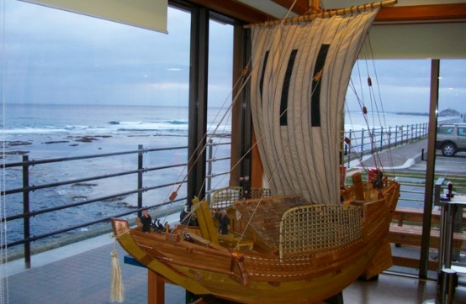
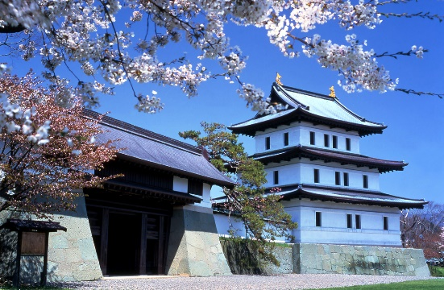
▶歴史文化
藩政の歴史
日本最北の藩・松前藩城下で、江戸の暮らしを学ぼう！
「無石の藩」松前藩を
支えた北前船
日本で最後に築城された
日本式城郭「福山城」
当時の蝦夷地に、江戸幕府の藩として「松前藩」が
成立したのは1604年のことです。寒冷な北海道では
米がとれなかったため、松前藩は唯一の「無石の
藩」でした。藩の財政は、アイヌとの交易で得た珍
しい異国の品々や水産物、木材の商取引に支えられ
ていました。本州との交易で活躍したのが、蝦夷地
と大坂を行き来した「北前船」です。北前船は、
「江差の五月は江戸にもない」とうたわれたほどの
豊かな富とともに、上方の芸術・文化ももたらしま
した。
幕末の1849年、幕府は蝦夷地警備のため松前藩に築
城を命じました。1854年にその城が完成。これが現
在「松前城」という名で親しまれている、北海道唯
一の日本式城郭「福山城」です。現在、敷地内には
1961年に再建された天守閣が立っており、城の北側
の寺町には、江戸時代の風情が感じられる街並みが
残っています。また、14の建物でかつての城下町を
再現したテーマパーク「松前藩屋敷」もあり、当時
の松前の賑わいを感じることができます。
▶北前船の模型
▶福山城（松前城）
北前船が運んだものに注目
他人の荷物を預かって運賃をもらうのではなく、仕入れた商品を寄港地で売買するというのが北前船のビ
ジネスモデルでした。なかでも莫大な利益をもたらしたのが当時需要の高かった「イワシ粕」です。イワ
シ粕は何に利用されたのでしょうか。また、人々の暮らしにどんな変化をもたらしたのでしょうか。
《事前学習 参考URL》
●松前町 松前歴史物語
www.town.matsumae.hokkaido.jp/hotnews/category/120.html
●北海道歴史・文化ポータルサイト AKARENGA
www.akarenga-h.jp/hokkaido/kaitaku/k-01/

Slide 9
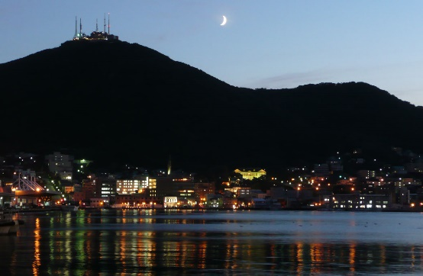
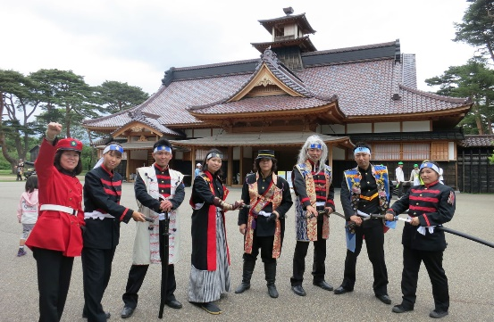
▶歴史文化
幕末・開国の歴史
歴史の舞台に立って体感！激動の幕末・明治
世界に開かれた北海道の
海の玄関口「函館港」
箱館戦争の舞台となった
「五稜郭」
函館港は、函館山麓からの海岸線に位置する天然の
良港です。1853年にアメリカの東インド艦隊司令長
官ペリーが浦賀に来航し、1854年に日米和親条約が
結ばれ、当時「箱館」と呼ばれていた函館が下田と
ともに開港しました。さらに1859年には横浜、長崎
とともに貿易を開始。箱館には港からさまざまな国
の文化が入り込み、洋館や教会、和洋折衷の住宅な
どがつくられました。函館市の西部地区には、当時
をしのばせる異国情緒たっぷりの街並みが残ってい
ます。
1864年、箱館の防備強化を図るため、箱館奉行所は
日本初の洋式築造城郭「五稜郭」に移転しました。
五稜郭は、旧幕府軍と明治政府軍による戊辰戦争の
最後の戦い「箱館戦争」の舞台でもあります。函館
市内には、五稜郭内に復元された箱館奉行所をはじ
め、市立函館博物館など幕末期の貴重な資料や収蔵
品を展示した施設が点在しています。また、道南地
域のあちこちにも箱館戦争の遺跡や遺構が見られ、
戊辰戦争の終幕をリアルに感じ、学ぶことができま
す。
▶函館港と函館山
▶箱館奉行所
土方歳三の生涯を調べよう
箱館戦争に関係する人物の中でもよく知られているのが、新選組副長・土方歳三です。京都で反幕府勢力
を取り締まっていた新選組の副長である土方歳三が函館の地で散るまでには、数多くのドラマがあります。
土方歳三の歩みとともに、幕府の崩壊と明治新政府樹立までの動きを追いかけてみましょう。
《事前学習 参考URL》
●函館市 五稜郭の概要
www.city.hakodate.hokkaido.jp/docs/2014011601482/
●北海道歴史・文化ポータルサイト AKARENGA
www.akarenga-h.jp/hokkaido/kaitaku/k-01/

Slide 10
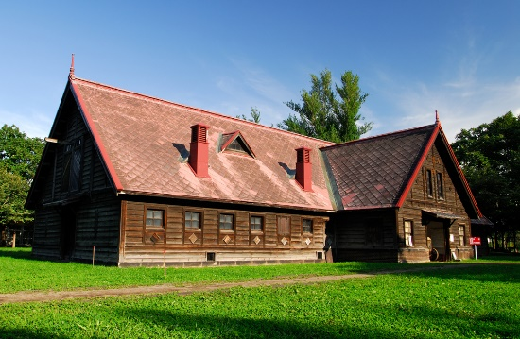
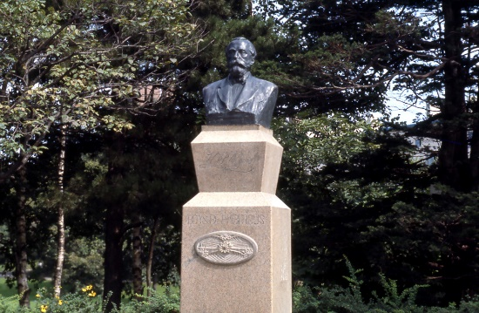
▶歴史文化
開拓の歴史
未来を拓く志がエンジン！北海道開拓物語
北海道開拓は、
日本の近代化への原動力
クラーク博士をはじめ、
活躍したお雇い外国人
1869年、明治政府は開拓使を置き、蝦夷地を「北海
道」と名づけました。ここから、日本の近代化のた
めの資源開発を目的とした北海道開拓がスタートし
ます。札幌や小樽を中心として、道路・港湾・鉄道
の整備や、鉱山の開発、官営工場の設立などが次々
と行われ、北海道の産業は発展していきました。
開拓を担う人材の育成も同時に行われ、この時期に
開学した「札幌農学校（現在の北海道大学）」では、
新渡戸稲造や内村鑑三などが学びました。
それまで鎖国していた日本は、特に自然科学の分野
で欧米に遅れをとっていました。そこで明治政府は、
最新の知識や技術を取り入れるべく、諸外国から専
門家を日本に招きました。北海道では、開拓使長官
の黒田清隆が招いた、アメリカ政府農務局長のケプ
ロンが開拓使顧問となり、札幌農学校の教頭となっ
たクラーク博士などの優秀な人材を次々と呼び寄せ
ました。12年間で78人にものぼったお雇い外国人は、
北海道に高度な学問や技術をもたらしました。
▶札幌農学校第2農場（北海道大学内）
▶クラーク博士胸像（北海道大学内）
開拓期に伝えられた作物を調べよう
開拓使は欧米農法の導入も試み、畑作物や畜産の品種も外国のものを試しました。これらのうち北海道の
気候風土にマッチした作物は、やがて北海道の特産品となり、私たちの日々の食卓に並ぶようになりまし
た。開拓使時代に導入された作物や食には、どのようなものがあったのでしょうか。
《事前学習 参考URL》
●北海道歴史・文化ポータルサイト AKARENGA
www.akarenga-h.jp/hokkaido/kaitaku/k-02/
●北海道観光公式サイト GoodDay北海道
www.visit-hokkaido.jp/category/16

Slide 11
■北海道の農業・酪農業
■北海道の漁業・水産業
■北海道の日本一
産業
第一次産業を中心に、
観光業やエネルギー産業も盛ん。
北海道の産業は、広大で豊かな自然環境を活かした第一次産業がメインとなっ
ています。代表的なものとして、十勝平野を中心とした「畑作」、石狩・上川
地方を中心とした「稲作」、道東地方を中心とした「酪農業」、函館や根室、
釧路、オホーツク沿岸などを中心とした「漁業」、道北地域で盛んな「林業」
が挙げられます。さらに、新鮮で安心・安全な生産物を活かした食品加工業や、
紙の材料となる良質な木材を使った紙パルプ製造業といった「工業」も盛んで、
特に苫小牧から札幌にかけては代表的な工業地帯として知られています。
函館や小樽、富良野といった人気観光地を有し、旅行先としての魅力度が高い
北海道では観光業も盛んで、近年では各地で海外からのインバウンド観光に力
が入れられています。また最近では、情報産業の分野でも急成長が見られます。
北海道の産業で注目されているのが、環境エネルギー産業です。太陽光発電や
風力発電など、北海道の自然エネルギーの導入率は全国の約2倍で、間伐材や
畜産廃棄物を活用したバイオマスエネルギーの試みも盛んに行われており、循
環型社会の形成に向けたモデルケースとしての期待も高まっています。

Slide 12
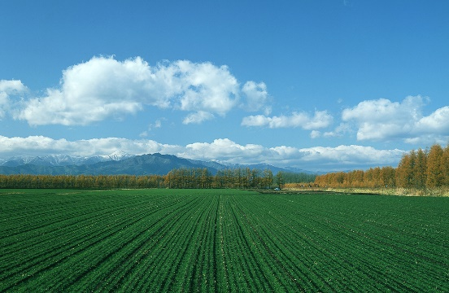
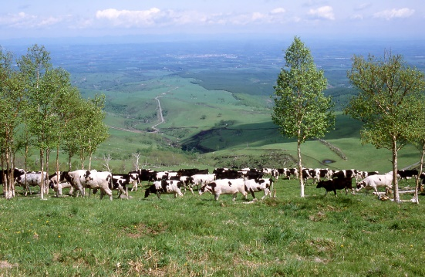
▶産業
北海道の農業・酪農業
日本の食料庫！北の大地で食を学ぶ
質・量ともに
折り紙つきのブランド
北海道は国内最大の
畜産生産地
はるかな地平線までずっと続く畑。北海道と聞いて
イメージするのはこんな風景かもしれません。北海
道は全国の1/4もの農地を有する北海道は、まさに
日本の食糧基地。食料自給率はカロリーベースで
197%にも達します。広大な土地を活かしてさまざ
まな作物が生産され、長いもやゆり根などは海外で
ブランド野菜として高い評価を得ています。北海道
は他府県に比べて専業農家が多く、1戸あたりの所
有農地面積も大きく、作業の機械化も進んでいます。
北海道では、広大な牧草地を活かした酪農も盛んで
す。特に乳用牛の飼育が多く、生乳の全国シェアは
50％以上。高級アイスクリームの原料として使われ
るなど、品質の高さも折り紙つきです。チーズやバ
ターなど、新鮮な生乳を利用した乳製品の加工も盛
んで、小規模な工房では個性豊かな乳製品がつくら
れています。また、肉用牛の飼育頭数でも北海道は
全国一です。搾乳体験やファームステイができる牧
場もあり、命や食の尊さを学ぶことができます。
品種ごとの特性を調べよう
一口に「ジャガイモ」と言ってもいろいろな品種があり、それぞれに食感や味わいは異なります。北海道
は地域ごとに気候や風土が異なるため、同じ作物でもつくられる品種はバラエティーに富んでいます。農
作業体験を行う野菜や果物について、どんな特徴を持つ品種なのかを調べてみましょう。
《事前学習 参考URL》
●北海道農政部農政課
www.pref.hokkaido.lg.jp/ns/nsi/seisakug/2011rikaisuisin.htm
●ホクレン農業協同組合連合会
www.hokuren.or.jp/aguri/

Slide 13
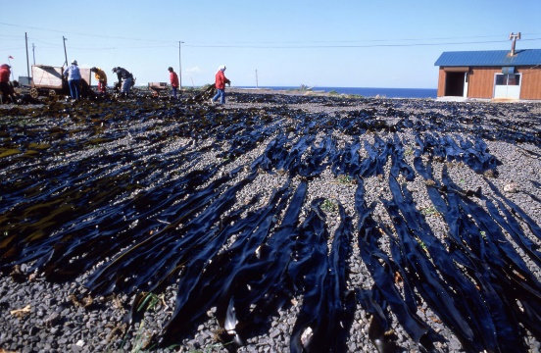
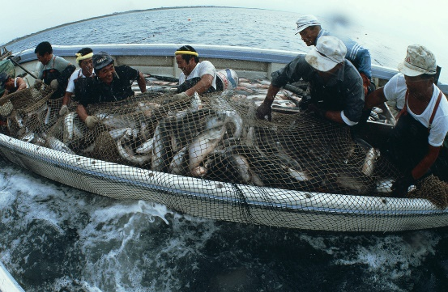
▶産業
北海道の漁業・水産業
北海道の漁業から、食や環境の課題もわかる！
古くから珍重された
北海道のコンブとニシン
海流や海底地形によって、
豊かな漁場に
北海道の漁業は古くからコンブ漁やニシン漁が中心
で、特に江戸時代の北前船交易によって大きく発展
しました。明治40年頃から沿岸でニシンが獲れなく
なってきたため、大正時代から昭和初期にはイワシ
やイカを対象とした漁船漁業が中心に。その後、沖
合・遠洋漁業が盛んとなりますが、昭和50年代から
衰退していきました。温暖化などの影響で不漁とな
ることも多いため、現在はホタテ、サケ・マス、コ
ンブなどの養殖も盛んに行われています。
北海道の海岸線の長さは、全国の12.5％にあたる
4,402kmで、日本海、太平洋、オホーツク海の3つ
の海に囲まれています。オホーツク海側ではホタテ、
太平洋側ではサンマ・コンブ、日本海側ではホッケ
と、それぞれの海の特性によって水揚げされる魚の
種類が異なります。北海道の漁業生産量は日本全体
のおよそ4分の1を占めており、漁業就業者数、漁船
数とともに全国第1位です。特にホタテ、スケトウ
ダラ、サケ、ホッケ、コンブなどは全国水揚げの大
部分を占めています。
漁業・水産加工体験の前に知っておきたいこと
漁船や浜での漁獲体験や養殖体験、イクラづくりや松前漬けづくりといった水産物をつかっての加工体験
など、北海道の沿岸部では春から秋にかけて、さまざまな漁業体験ができます。漁業体験に出かける前に、
その地域や海域の特徴、北海道の食文化との関係について調べてみましょう。
《事前学習 参考URL》
●北海道水産林務部総務課「北海道水産業・漁村のすがた」
www.pref.hokkaido.lg.jp/sr/sum/kcs/suisan-group/sugata2017.htm
●北海道ぎょれん
www.gyoren.or.jp/

Slide 14
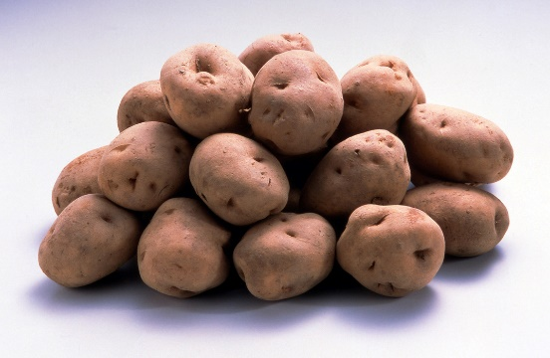
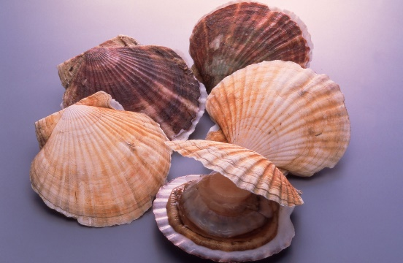
▶産業
北海道の日本一
生産量・漁獲量もビッグ！北海道の日本一
大規模農業で高い
全国シェアを誇る農作物
恵まれた環境でたくさん
育つ美味しい魚たち
北海道では広大な大地を生かした大規模農業が行わ
れており、夏でも涼しい気候などの自然条件を活か
して農産物が生産されています。そんな北海道の農
畜産物は全国で多くのシェアを占めており、スイー
トコーン（約46%）、かぼちゃ（約48%）、生乳
（約53%）、玉ねぎ（約59%）、小麦（約73%）、
ばれいしょ（約81%）、小豆（約93%）など、生産
量日本一の作物もたくさん（2015年度）。中でも、
ゆり根や砂糖の原料となるてん菜の全国シェアは
100%となっています。
日本海、オホーツク海、太平洋の３つの海に囲まれた北海道は、日本の水産食料供給基地でもあります。
北海道の2015年の漁業生産量は約103万トンで全国
の約22％、生産額は約3,195億円で全国の約21％を
占めており、日本一の生産規模となっています。ま
た、サンマ（45%）、ウニ類（55%）、ホタテ（約
76%）、タラ類（約82%）、サケ・マス（約86%）、
コンブ（約86%）、ホッケ（約99%）などの主要な
水産物については、全国一の漁獲量を誇っています。
北海道の珍しい農産物や水産物を探してみよう
地域によって気候風土が異なる北海道では、多種多様な農畜産物が生産され、また水産物もエリアによっ
て違いがあります。北海道の農作物や水産物のうち、珍しいと思われるものを探して、その特徴を調べて
みましょう。たとえば、冬の道南エリアでよく水揚げされる「ごっこ」とはどんな魚でしょう？
《事前学習 参考URL》
●ホクレン農業協同組合連合会
www.hokuren.or.jp/aguri/product/
●国土交通省
www.mlit.go.jp/hkb/hkb_tk6_000003.html

Slide 15
■アイヌ民族の自然観
■アイヌ語の地名
アイヌ文化
意外と身近なところにもある、
アイヌ文化を学ぼう。
アイヌは、古くから北海道を中心に、東北地方北部、サハリン南部、千島列島
に暮らしてきた人たちです。独自の言語「アイヌ語」を持ち、口承文芸や伝統
的儀礼、特有のアイヌ文様などに代表される豊かな文化を発展させてきました。
海や川での漁や、山林での狩猟と採集がアイヌの生活の基盤でしたが、東北地
方や大陸との交易も盛んに行っていました。
江戸時代中期からの松前藩による支配や明治以降の同化政策などで苦難の道を
歩んできましたが、その文化は受け継がれ、今日に伝えられています。
現代のアイヌの人たちの生活は、日本に住む大多数の人々と同じで、伝統的な
生活様式をそのまま続けている人はいません。しかし、儀式や冠婚葬祭の場な
どで伝統の晴れ着を着たり、昔ながらの素材を新しい方法で調理したりするな
ど、アイヌの伝統文化を積極的に学び伝えようとする活動も盛んになってきて
います。
また、マンガ大賞を受賞した『ゴールデンカムイ』の影響で、アイヌ語やアイ
ヌ文化に興味を持つ人々も増えてきました。有名な女性誌『nonno（ノン
ノ）』の誌名も、実はアイヌ語の「花」に由来しています。わたしたちの身近
にもあるアイヌ文化について学んでみましょう。

Slide 16
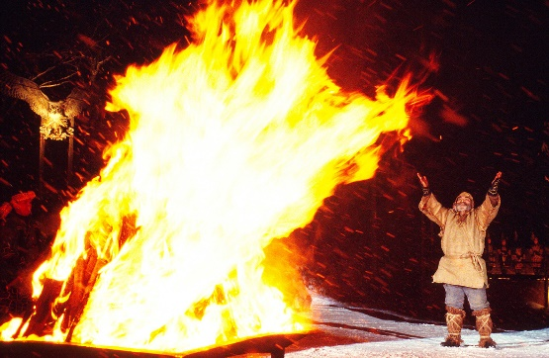
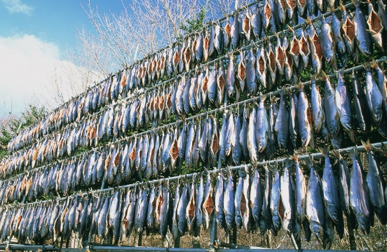
▶アイヌ文化
アイヌ民族の自然観
万物を敬う、アイヌの「心の源」から学ぼう！
自然にも道具にも
「神」が宿る
生活や文化にも深い
関わりを持つ自然
大自然と共に生きるアイヌは、動植物、生活の道具
や家、山や湖などの自然と自然現象のそれぞれに
「神（カムイ）」が宿るとして敬い、人間も自然の
一部であると考えています。神である自然は､アイ
ヌの暮らしに欠かせない存在です。狩猟や漁労にあ
たっては、必要な時に必要な分だけしか取らず、他
の動物たちのため、来年のために自然の中に残して
おきます。このように、アイヌは大自然と共生し、
多くの神に祈り、感謝をささげながら生活してきま
した。
アイヌに語り継がれる物語には、「森羅万象に命が
あって、人間が大事だと思うものはすべて神様。そ
のすべての神様が自分の行動を見ているから、誰か
ら見られても恥ずかしくない行動をしなさい」とい
う、神と自然と人間の関係についての教えがありま
す。また、アイヌは自然を暦代わりにもしました｡
「ウドの実が黒くなったらマスが遡上する」「アカ
ツツジの咲くころは､ウバユリの根が取れる」など、
自然から生活の糧を得るタイミングを見計らってい
たのです。
▶イオマンテの火まつり
▶サケの丸干し
アイヌの「イオマンテ」について調べよう
アイヌは、春先のヒグマ猟で子熊を捕まえると、数年間大切に育てた後、その肉を人々にふるまう「イオ
マンテ」という儀礼を行いました（シマフクロウやシャチを対象とする場合もあります）。動物の霊を送
るこの儀礼には、どのような願いや思いが込められているのでしょうか？
《事前学習 参考URL》
●公益社団法人北海道アイヌ協会
www.ainu-assn.or.jp/ainupeople/history.html
●一般財団法人アイヌ民族博物館
www.ainu-museum.or.jp/

Slide 17
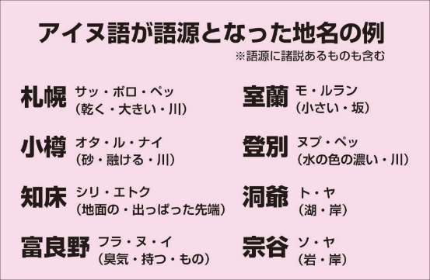
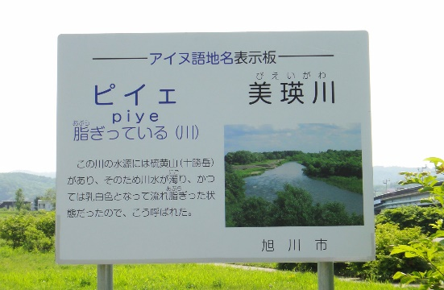
▶アイヌ文化
アイヌ語の地名
地名を読み解くと、かつての姿がわかる！
なぜ北海道には読み
にくい地名が多いのか
地名からアイヌの人に
とって大切なものが見える
北海道の地名は、その成り立ちによって「アイヌ語
地名の音に漢字やカタカナを当てはめたもの（釧路、
小樽など）」「アイヌ語地名の意味に合った漢字を
使ったもの（滝川、浜中など）」「アイヌの人たち
が呼んだ地名とは関係のないもの（函館、千歳な
ど）」の3つに大きく分類できます。もともとのア
イヌ語の地名は、地形の特徴や土地の産物、そこで
よく行われることなどから名付けられました。北海
道の市町村名の約8割はアイヌ語に由来するもので
す。
アイヌ語の地名からは、当時の人々の生活がわかり
ます。たとえば「札幌」という地名は、市内を流れ
る豊平川を「（サト（乾く）ポロ（大きい）ペッ
（川））」と呼んだことに由来すると言われていま
す。北海道には、「登別」「紋別」「稚内」「神恵
内」など、アイヌ語で川を意味する「ペッ」「ナ
イ」が含まれる（漢字では「別」「内」を充てた）
地名が多く見られることから、アイヌの人々の暮ら
しに川が密接に関わっていたことが推測できます。
消滅危機度が「極めて深刻」なアイヌ語
世界に現存する言語の半数は、今後100年以内に消滅すると予想されています。ユネスコによる「消滅危
機言語の一覧」では、世界で約2500の言語が消滅の危機にあるとされ、その中にはアイヌ語も含まれてい
ます。言語の消滅はなぜ起こるのでしょう。また、言語が消滅することはなぜ問題なのでしょうか？
《事前学習 参考URL》
●公益社団法人北海道アイヌ協会
www.ainu-assn.or.jp/ainupeople/history.html
●北海道環境生活部アイヌ政策推進室
www.pref.hokkaido.lg.jp/ks/ass/new_timei.htm

Slide 18
■北方領土の概要
北方領土
平和的な解決が待たれる、
日本とロシアの領土問題。
領土問題とは、ある地域がどの国家の領域に属するかをめぐる国家間の争いの
ことです。領土問題は世界中にありますが、隣国同士の領土争い、資源の権益
争い、また宗教や民族問題など、その背景は多種多様化です。日本でも、竹島
や尖閣諸島など、日本海の島の領有権をめぐるニュースを耳にします。
日本が抱える最大の領土問題が「北方領土」です。第二次世界大戦後に、ソ連
（現在のロシア）が北海道東部の4つの島（北方四島）を法的根拠もなく占領
し、70年以上経つ現在でもロシアが実効支配する状態が続いています。そこに
暮らしていた日本人は強制的に退去させられ、以来、故郷である島に戻ること
も、自由な行き来も制限されています。北方領土問題が存在するため、日露間
では未だに平和条約が締結されていません。
北方四島は日本固有の領土です。「北海道を見る」のページに、北海道の面積
として「83,454㎢」という数字が出てきますが、この中にはもちろん北方四島
が含まれています。
問題発生以来、政府はロシアと粘り強い交渉を続けています。解決のためには、
一人でも多くの人々が北方領土について正しく知ることが大事です。ぜひ、興
味と関心を持って学んでみてください。

Slide 19
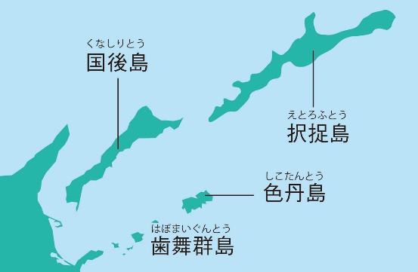
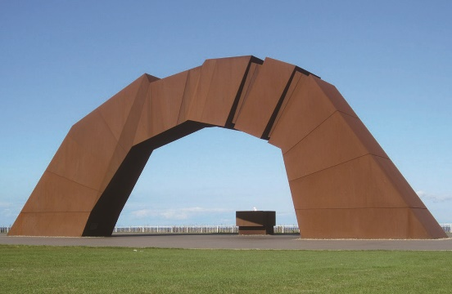
▶北方領土
北方領土の概要
日本にもある領土問題！北方領土のことを知ろう
日本最大の島・択捉島が
ある「北方四島」とは
北方領土問題が起こった
経緯について
北方領土（北方四島）とは、根室沖に浮かぶ「択捉
（えとろふ）島」「国後（くなしり）島」「色丹
（しこたん）島」「歯舞（はぼまい）群島」という
4つの島々のこと。3,167 km²もの広さを持つ択捉島
をはじめ、4島の面積の総計は5,036㎢で、千葉県や
愛知県とほぼ同じです。千島寒流と対馬暖流がぶつ
かる北方四島の海域は水産物が豊富で、古くから好
漁場として知られていました。戦前には、北方四島
に住む日本人によって、林業、鉱業、畜産（馬）な
どが行われていました。
北方四島には、かつて多くの日本人が暮らしていま
した。1855年に調印された日魯通好条約で、択捉島
とウルップ島の間が日本とロシアとの国境であるこ
とを確認しましたが、日本がポツダム宣言を受諾し
た後の1945年8月28日から9月5日までの間にソビエ
ト連邦は北方四島を占領しました。1946年に一方的
にソビエト領に編入し、1948年までに北方四島に住
んでいた約1万7千人の日本人を強制退去させました。
今日までロシアによる不法占拠は続いています。
▶四島のかけ橋（望郷の岬公園）
北方四島それぞれの特色を知ろう
北方四島とその周囲には、貴重な動物や原始のままの自然が残っています。歯舞群島の貝殻島から根室半
島の納沙布岬までの距離はわずか3.7kmで、北方四島の生態系は世界自然遺産の知床ともつながっている
と言われています。北方四島それぞれについて、特色を調べてみましょう。
《事前学習 参考URL》
●外務省
www.mofa.go.jp/mofaj/area/hoppo/hoppo.html
●独立行政法人 北方領土問題対策協会
www.hoppou.go.jp/

